Slide 1
Ein Automat hört zu
Informatik LK · Level 1 · Welt A: Endliche Automaten
S0
S1
Einstieg in deterministische endliche Automaten (DEA)
S2
Kernfrage
Wie kann eine Maschine erkennen, ob eine Eingabe „richtig“ ist – ohne sich alles zu merken?
Notes:
Begrüßung, Einordnung: Neues Halbjahresthema „Maschinen, die Sprache verstehen“. Pflichtweg aus 9 Leveln in 3 Welten, dazu Vertiefungs- und Bonus-Level; App AutomatenLab. Heute: Level 1.

Slide 2




Deine Reise durch das AutomatenLab
Welt A
Welt B
Welt C
Bonus-Welt D
Endliche Automaten: prüfen, modellieren, minimieren, übersetzen
Grenzen & Keller: Was endliche Automaten nicht können
Formale Sprachen: Grammatiken erzeugen Sprachen
Für Neugierige: Sprachdesign-Studio und die Turingmaschine
Notes:
Überblick über die Einheit. Am Ende der Welten A–C gibt es ein Boss-Level (Abi-artige Aufgabe) als freiwilliges Extra-Training. Pflichtweg: Level 1, 2, 3, 6, 7, 9, 11, 12, 13; Vertiefung: 5, 10, 14; Bonus: 4, 8, 15, 16.

Slide 3
Dein Weg durch das AutomatenLab
 | Pflicht-Level | Vertiefung | Bonus & Extra
Woche 1 | 1 Ein Automat hört zu · 2 Was macht dieser Automat? · 3 Bauplan gesucht | 5 Weniger ist mehr | 4 Modellierungswerkstatt
Woche 2 | 6 Automaten, die antworten · 7 Grenzen · 9 Kellerautomat | 10 Keller-Profis | 8 Raten erlaubt (NEA)
Woche 3 | 11 Sprache · 12 Grammatik trifft Automat · 13 Kontextfreie Grammatiken | 14 Landkarte der Sprachen | 15 Sprachdesign · 16 Turingmaschine
jederzeit | Merkblätter, App-Challenges |  | Boss-Level A–C, Übungsklausur
Notes:
Pflichtweg: 9 Doppelstunden (3 Wochen). Bei 4 Wochen kommen die drei Vertiefungs-Level als 4. Woche bzw. eingeschoben dazu. Bonus-Level und Boss-Level sind freiwillige Extra-Angebote (in der App als Bonus markiert).

Slide 4

Das Zahlenschloss
Einstieg

Slide 5

Ein Tresor öffnet sich, sobald die letzten vier Ziffern 4-2-0-0 lauten. Wie „weiß“ er das?
Er hat keinen Speicher für die bisher getippten Ziffern – nur eine Handvoll Zustände.
Notes:
Ideen sammeln. Zielaussage: Er merkt sich nur, wie viel vom Code bisher passt: nichts, „4“, „42“, „420“, „4200“. Genau das sind die Zustände.

Slide 6
Was muss sich das Schloss merken?
S0
S1
S2
S3
S4
Noch nichts vom Code passt.
Zuletzt: „4“
Zuletzt: „42“
Zuletzt: „420“
Zuletzt: „4200“ – Tür auf!
Notes:
Aufdecken nach der Ideensammlung. Fünf Zustände genügen – egal wie lang die Eingabe ist.

Slide 7



Rollenspiel: Der menschliche Automat
15 min
Plenum
Regel- und Wortkarten
Vier Freiwillige werden zu den Zuständen S0, S1, S2, S3 und erhalten Regelkarten.
S0 bekommt eine Wortkarte und liest das erste Zeichen vor.
Die Karte wandert nach der Regel weiter – Zeichen für Zeichen.
Wer am Ende die Karte hält, verkündet: akzeptiert oder abgelehnt.
Alle anderen protokollieren die Zustandsfolge an der Tafel.
Notes:
Wortkarten: XLOLX, LOOL, LLOL, OLOXL, LOLOL, OOLXL, LXOL, LOL. Nachfrage: Was weiß S2? Was weiß S1?

Slide 8

Vom Rollenspiel zum Zustandsgraphen
Erarbeitung

Slide 9
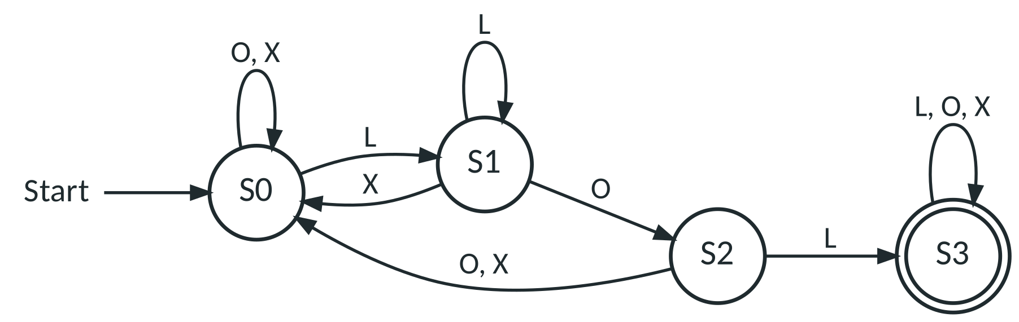
Der LOL-Erkenner als Zustandsgraph
Eingabealphabet Σ = {L, O, X} (X steht für alle anderen Zeichen)
Akzeptiert werden genau die Wörter, in denen LOL vorkommt.
Notes:
Rollenspiel und Graph vergleichen: Person = Zustand, Regelkarte = ausgehende Pfeile.

Slide 10
Die Bausteine eines DEA
Eingabealphabet Σ: die Zeichen, die gelesen werden können
Zustände S0, S1, …: endlich viele, sie bilden das „Gedächtnis“
Startzustand: markiert mit dem Pfeil „Start“
Endzustände: Doppelkreis
Übergänge: Pfeile, beschriftet mit Zeichen aus Σ
deterministisch: Für jeden Zustand und jedes Zeichen gibt es genau einen Folgezustand
Notes:
Begriffe parallel im Merkblatt M01 markieren lassen.

Slide 11
Verarbeitung darstellen: die Zustandsfolge
Wort | Zustandsfolge | Ergebnis
XLOLX | S0 –X→ S0 –L→ S1 –O→ S2 –L→ S3 –X→ S3 | akzeptiert (S3 ist Endzustand)
LOOL | S0 –L→ S1 –O→ S2 –O→ S0 –L→ S1 | abgelehnt (S1 ist kein Endzustand)
Notes:
Wichtig: Entscheidend ist der Zustand NACH dem letzten Zeichen. Im Abitur: „Stellen Sie die Verarbeitung … dar“.

Slide 12
Zweites Modell: der Kaffeeautomat
Ein Kaffee kostet 40 ct
Akzeptiert werden nur 10-ct- und 20-ct-Münzen: Σ = {10, 20}
Der Betrag muss passend eingeworfen werden – sonst gibt es alle Münzen zurück
Was muss sich der Automat merken?
Notes:
SuS schlagen Zustände vor: bisher eingeworfener Betrag 0, 10, 20, 30, 40.

Slide 13
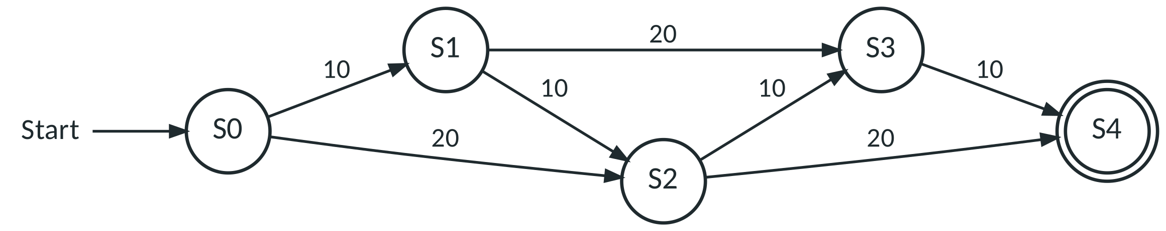
Kaffeeautomat: Zustand = bisher eingeworfener Betrag
Σ = {10, 20}
Alle nicht eingezeichneten Übergänge führen in einen Fehlerzustand.
Notes:
Bedeutung der Zustände im Sachzusammenhang formulieren lassen: „S3: Es wurden bisher 30 ct eingeworfen.“

Slide 14
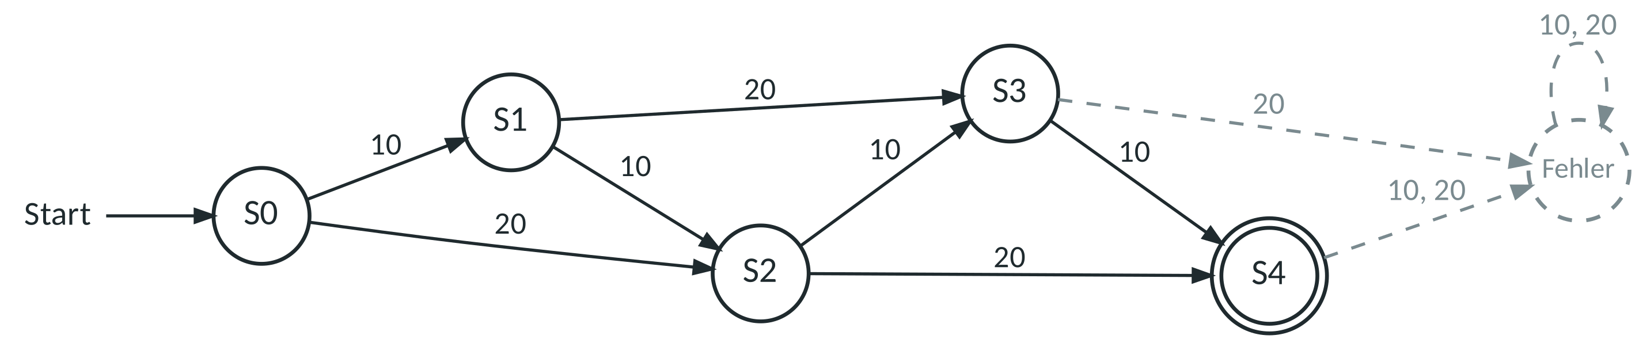
Vollständig – oder mit Hinweis
Mit Hinweis (Abi-Konvention)
Vollständig
Fehlerzustand weggelassen
Pflicht: Hinweis „Alle nicht eingezeichneten Übergänge führen in einen Fehlerzustand.“
Jeder Zustand hat für jedes Zeichen einen Übergang
Fehlerzustand: kein Endzustand, kommt nie wieder heraus
Notes:
Ergänzende Hinweise 2025, Abschnitt 12: Endliche Automaten werden vollständig angegeben, wenn nicht anders vermerkt.

Slide 15

Arbeitsblatt Level 1
Übung

Slide 16

Auftrag: AB01
35 min
Einzel → Partner
AB01, Merkblatt M01
Bearbeite Aufgabe 1 (Basis) und Aufgabe 2 (Standard).
Vergleiche deine Zustandsfolgen mit deiner Nachbarin / deinem Nachbarn.
Weiter mit Aufgabe 3, Profis mit Aufgabe 4.
Fertig? Ab in die Akzeptor-Arena (Stufe 1, dann 2).
AutomatenLab
Akzeptor-Arena
Notes:
Zwischensicherung zu 2c (Bedeutung eines Zustands) nach ca. 20 Minuten.

Slide 17
Akzeptor-Arena
AutomatenLab
Akzeptor-Arena
Graph ansehen, Wort lesen, entscheiden: akzeptiert oder abgelehnt? Du hast 60 Sekunden. Bei Fehlern zeigt „Zeig mir warum“ den Lauf Schritt für Schritt.
https://automatenlab.frankjuchim.de/#/arena?stufe=1
Notes:
Wettbewerb: Wer schafft die längste Serie? Bestwerte an der Tafel notieren.

Slide 18

Was wir heute gelernt haben
Sicherung

Slide 19

Merke: Deterministischer endlicher Automat
Ein DEA liest ein Wort Zeichen für Zeichen und wechselt bei jedem Zeichen in genau einen Folgezustand.
Ein Wort wird akzeptiert, wenn der Automat nach dem letzten Zeichen in einem Endzustand ist.
Zustände sind das Gedächtnis: Sie speichern nur das, was für die Entscheidung wichtig ist.
Im Abitur: Automat vollständig oder Fehlerzustand mit Hinweis weglassen.

Slide 20
Zum Mitnehmen
Zustände, Übergänge, Start- und Endzustände
Verarbeitung als Zustandsfolge darstellen
Bedeutung eines Zustands im Sachzusammenhang
Vollständigkeit und Fehlerzustand
Hausaufgabe
Beschreibe drei Automaten aus deinem Alltag (Zustände und Eingaben). Zeichne für einen davon einen Zustandsgraphen.

